Slide 1
CHÀO MỪNG CÁC EM ĐẾN
VỚI TIẾT TOÁN
LUYỆN TẬP CHUNG (123)

Slide 2
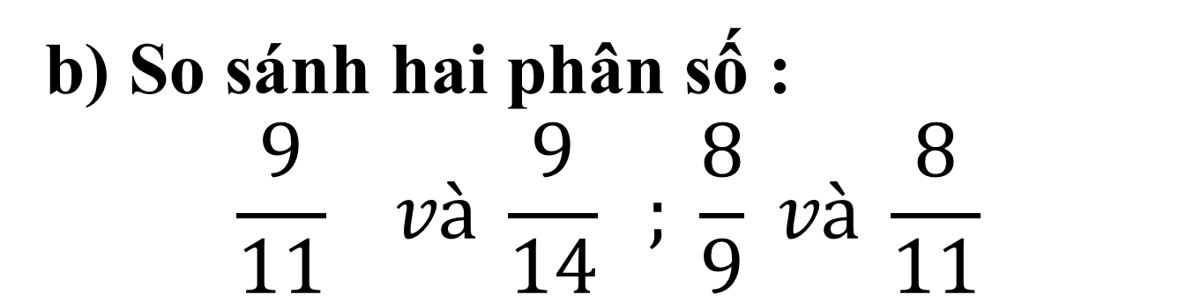
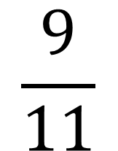
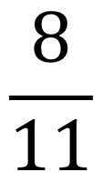

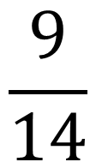
KHỞI ĐỘNG
$$\frac{9}{11}$$
$$\frac{9}{14}$$
$$\frac{8}{9}$$
$$\frac{8}{11}$$
>
>

Slide 3
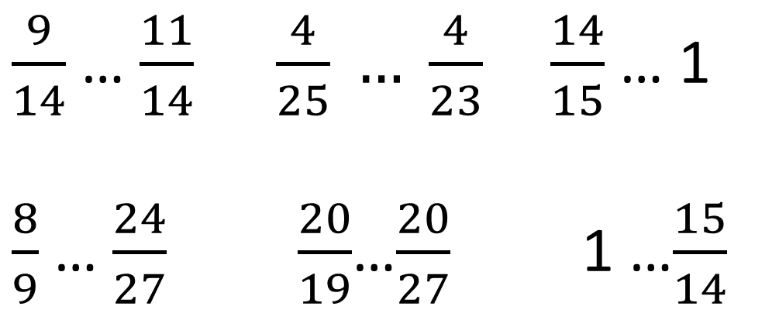
Thứ hai ngày 21 tháng 2 năm 2022
Toán
LUYỆN TẬP CHUNG (Tr123)
Bài 1, ( đầu trang 123)
HS LÀM SÁCH, CHỮA TRÊN MÀN HÌNH
> < =
$\frac{9}{14}$ … $\frac{11}{14} \frac{4}{25} … \frac{4}{23} \frac{14}{15}$ … 1
$\frac{8}{9}$ … $\frac{24}{27}$ $\frac{20}{19}$…$\frac{20}{27}$ 1 …$\frac{15}{14}$

Slide 4
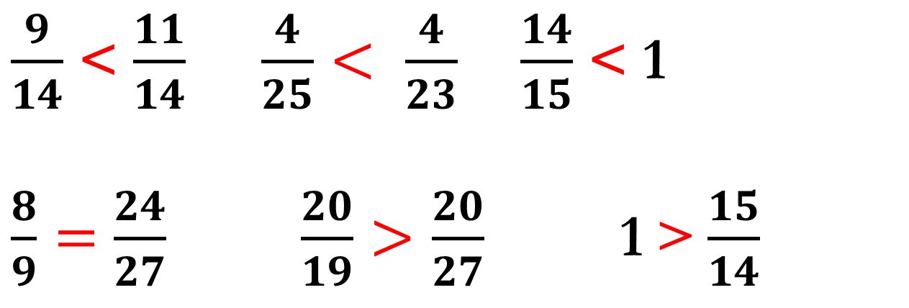
Bài 1, ( đầu trang 123)
$\frac{9}{14}$ < $\frac{11}{14} \frac{4}{25}< \frac{4}{23} \frac{14}{15}$ < 1
$\frac{8}{9}=$ $\frac{24}{27}$ $\frac{20}{19}>\frac{20}{27}$ 1 > $\frac{15}{14}$
Hãy nêu các trường hợp so sánh phân số: cùng MS
Khác MS, cùng TS

Slide 5
Bài 2, ( đầu trang 123)
HS LÀM SÁCH, CHỮA BÀI
Với hai số tự nhiên 3 và 5, hãy viết:
a/ Phân số bé hơn 1
b/ Phân số lớn hơn 1

Slide 6
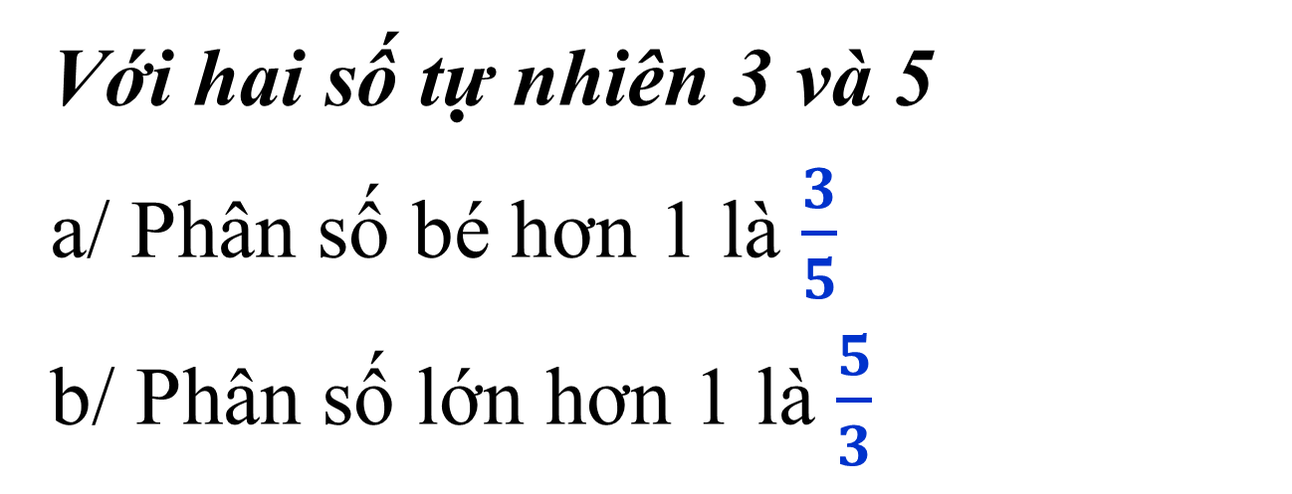
Bài 2, ( đầu trang 123)
Với hai số tự nhiên 3 và 5
a/ Phân số bé hơn 1 là $\frac{3}{5}$
b/ Phân số lớn hơn 1 là $\frac{5}{3}$
Hãy nêu cách so sánh phân số với 1

Slide 7
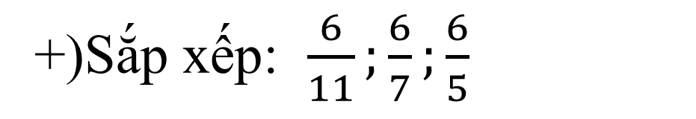

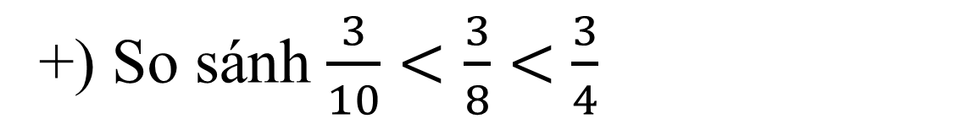
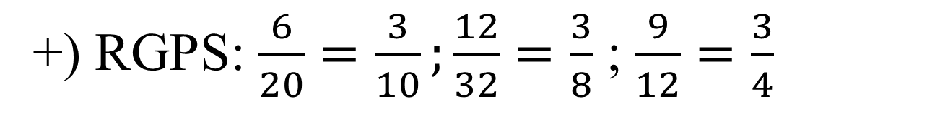
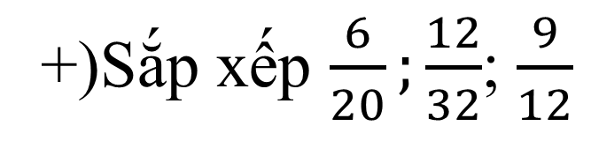
Bài 3: Viết các phân số sau theo thứ tự từ bé đến lớn
$\frac{6}{11}$; $\frac{6}{5};\frac{6}{7}$
$\frac{6}{20};\frac{9}{12}$; $\frac{12}{32}$
HS LÀM VỞ
+)So sánh: 11>7>5
+)Sắp xếp: $\frac{6}{11};\frac{6}{7};\frac{6}{5}$
+) RGPS: $\frac{6}{20}=\frac{3}{10};\frac{12}{32}=\frac{3}{8}$ ; $\frac{9}{12}=\frac{3}{4}$
+) So sánh $\frac{3}{10}<\frac{3}{8}<$ $\frac{3}{4}$
+)Sắp xếp $\frac{6}{20};\frac{12}{32}$; $\frac{9}{12}$

Slide 8
Muốn làm bài sắp xếp các phân số theo thứ tự nhất định, ta cần làm thế nào?
Muốn làm bài sắp xếp các phân số theo thứ tự nhất định, ta cần làm như sau:
Bước 1: Cần đưa các phân số về cùng MS hoặc cùng TS
Bước 2: So sánh các PS có cùng TS hoặc cùng MS
Bước 3: Sắp xếp các PS theo thứ tự bài yêu cầu

Slide 9

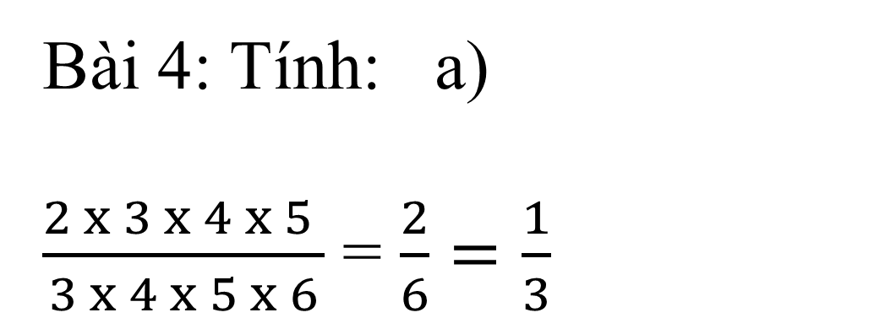
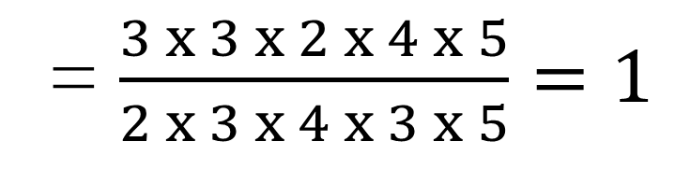
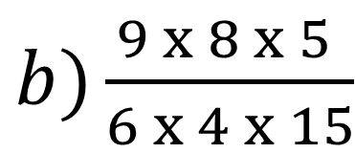
$\frac{2 x 3 x 4 x 5 }{3 x 4 x 5 x 6}$
Bài 4: Tính: a)
$\frac{2 x 3 x 4 x 5 }{3 x 4 x 5 x 6}$ = $\frac{2}{6}=\frac{1}{3}$
HS LÀM VỞ
$b)\frac{9 x 8 x 5 }{6 x 4 x 15}$
= $\frac{3 x 3 x 2 x 4 x 5}{2 x 3 x 4 x 3 x 5}=1$

Slide 10
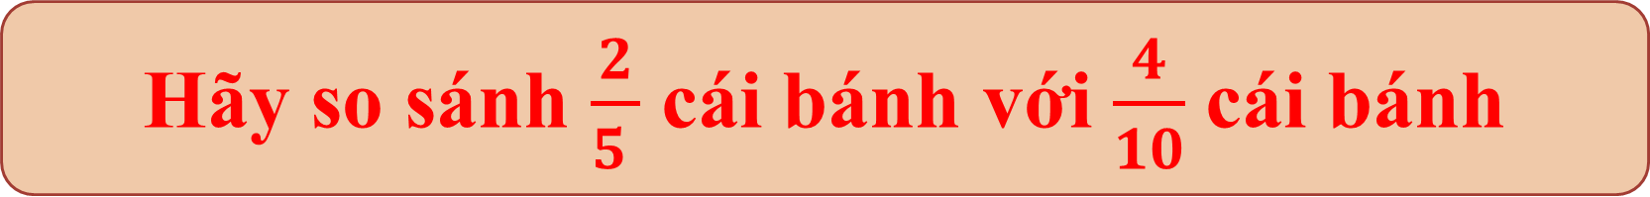
VẬN DỤNG, TRẢI NGHIỆM
Hãy so sánh $\frac{2}{5 }$ cái bánh với $\frac{4}{10}$ cái bánh
DẶN DÒ: Hoàn thành bài 3;4 vào vở;
chuẩn bị bài sau: Luyện tập chung tr 123

Slide 11

chúc các em HỌC GIỎI, mạnh khỏe!

